Slide 1

Volné elektrony v kovu 1
Drudeho teorie

Slide 2
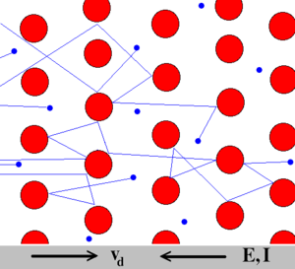
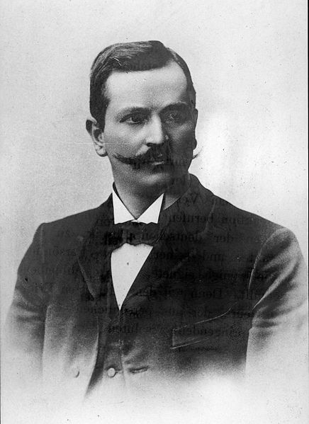
Klasický model vodivosti kovů Drude 1900
Paul Drude – 1863-1906
Model :
Kov ≡ objem (nádoba) obsahující
nepohyblivé kladně nabité ionty
zcela volné vodivostní elektrony
objem je elektricky neutrální

Slide 3
Valenční elektrony atomů kovu vodivostní elektrony v kovu
Příklady :
Kov | Z | Valenční hladiny
Li Na K | 1 1 1 | 2s 3s 4s
Be Mg Ca | 2 2 2 | 2s² 3s² 4s²
Al Ga In | 3 3 3 | 3s²3p¹ 4s²3p¹ 5s²5p¹
Z valenčních elektronů
-e Z
-e ( Z_{a}- Z )
Z_{a}- Z vnitřních elektronů
e Z_{a}
Z_{a} atomové číslo
e Z_{a} náboj jádra
-e (e>0) náboj elektronu
Ionizační energie v kJ/mol (eV/atom)
Prvek | 1.elektron | 2.elektron | 3.elektron | 4.elektron
Na | 496 (5.14) | 4560 (47.26)
Mg | 738 (7.65) | 1450 (15.03) | 7730 (80.12)
Al | 577 (5.98) | 1816 (18.82) | 2881 (29.86) | 11600 (120.2)

Slide 4


Na “plyn” vodivostních elektronů se aplikuje klasická kinetická teorie plynů
(pozadí tvořené kladně nabitými ionty zde především zajišťuje elektrickou neutralitu).
Základní údaje:
1 mol kovu obsahuje 0.6022×10²⁴ atomů ( Avogadrovo číslo N_{A}= 0.6022×10²⁴),
Počet atomů v 1 cm³ kovu je ρ_{m} /m_{A} (ρ_{m} hustota kovu, m_{A} je atomová hmotnost),
Přispívá-li atom do plynu Z valenčními elektrony, je koncentrace elektronů
Objem připadající na 1 elektron se často charakterizuje poloměrem r_{s}
takže
Typické hodnoty
( a₀ = 0.0529 nm
je Bohrův poloměr)
Prvek | Z | n (10²²/cm³) | r_{s} (nm) | r_{s}/a₀
Na (5 K) | 1 | 2.65 | 0.208 | 3.93
Mg (300 K) | 2 | 8.61 | 0.141 | 2.66
Al (300 K) | 3 | 18.1 | 0.110 | 2.08

Slide 5
Připomenutí kinetické teorie plynů - 1
Základní předpoklady kinetické teorie plynů:
Molekuly plynu představují hmotné body;
srážky molekul jsou pružné (zachovává se energie);
mezi částicemi neexistuje žádná interakce (přitažlivé či odpudivé síly);
střední kinetická energie molekuly je (3/2)κT
(κ = 1.38×10⁻²³ J/K – Boltzmannova konstanta, T – absolutní teplota v K)
Model:
plyn je uzavřen v nějakém objemu V s nepohyblivými (pevnými) stěnami,
srážky se stěnami jsou pružné (mění se jen směr rychlosti, nikoliv velikost),
bez vnějších sil je pohyb částic mezi srážkami přímočarý s konstantní rychlostí,
působí-li vnější síly (např. gravitace), pohybují se mezi srážkami podle Newtonových zákonů,
střední doba mezi srážkami nechť je τ (tzv. relaxační doba).

Slide 6
Připomenutí kinetické teorie plynů - 2
Maxwellovo rozdělení rychlostí molekul
kde m je hmotnost částice, κ je Boltzmannova konstanta a T je absolutní teplota .
Bezrozměrný výraz P(v)dv udává relativní počet molekul
s rychlostmi v intervalu (v , v + dv ).
Tři významné rychlosti:
v_{k} střední kvadratická rychlost,
v_{s} střední (průměrná) rychlost,
v₀ nejpravděpodobnější rychlost odpovídá maximu P (v)
Poznámky :
Střední kvadratickou rychlost by měly všechny částice, pokud by si rovným dílem rozdělily celkovou kinetickou energii plynu.
Střední (průměrná) rychlost je aritmetickým středem rychlostí všech částic plynu.

Slide 7
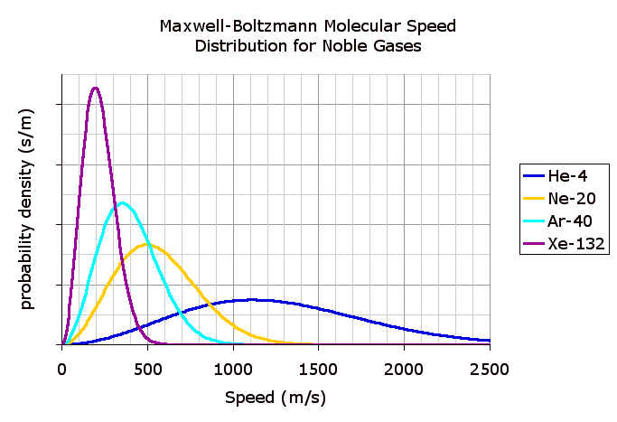
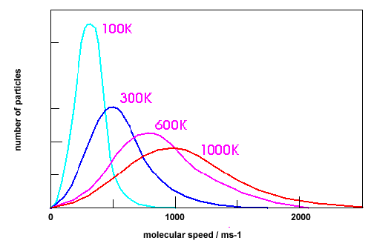
Připomenutí kinetické teorie plynů - 3
Kyslík
T = 273 K
v₀ = 350.8 m/s
v_{s} = 395.9 m/s
v_{k} = 429.7 m/s
V intervalu (200 K, 500 K) je 63% částic
P (v ) [s/m]
Demonstrace (MP)
v [m/s]

Slide 8
Elektrická vodivost kovů pro stejnosměrný proud - 1
Ohmův zákon
Proud I tekoucí vodičem je úměrný napětí V na vodiči
I = V/R,
kde R je odpor vodiče závislý na rozměrech vodiče, ale nezávislý na V a I.
L
E
A
V₁
V₂
(poteciál)
V = V₁-V₂
(poteciál)
(napětí)
Abychom vyloučili závislost R na rozměrech vodiče zavedeme:
hustotu proudu j = I/A , kde A je průřez vodiče (rozměr A/m²),
intenzitu elektrického pole ve vodiči E = V/L, kde L je délka vodiče (rozměr V/m),
Potom má Ohmův zákon tvar
E = ρ j nebo častěji j = σ E
kde ρ = R.A/L je rezistivita (jednotka ohmmetr, rozměr Ω.m) a
σ = 1/ ρ je vodivost (jednotka S/m = (Ω.m)⁻¹ (siemens na metr) )
E , j jsou vektory (v izotropním prostředí paralelní)!

Slide 9
Elektrická vodivost kovů pro stejnosměrný proud - 2
Hustoty elektronového plynu jsou zhruba tisíckrát vyšší než hustoty klasického plynu při
normálních podmínkách.
Navzdory tomu i elektrické interakci nábojů (elektron-iont, elektron-elektron) funguje Drudeho
model po malých modifikacích v dobré shodě s klasickou kinetickou teorií neutrálního plynu.
Bez ohledu na mechanizmus srážek budeme předpokládat, že se dějí s pravděpodobností 1/τ ,
kde τ je střední doba mezi srážkami - relaxační doba.
Je-li koncentrace elektronů n a pohybují se rychlostí v , je hustota proudu (tok) rovna
j = -n e v (e>0)
V kovu vezmeme za v střední hodnotu <v> rychlostí mezi srážkami.
Bez vnějšího elektrického pole (E = 0) je střední hodnota <v> = 0 a výsledný tok j = 0.
V elektrickém poli s intenzitou E působí na elektron síla F = -eE
a za čas t je pak jeho rychlost
v = v₀ – e E t/m (v₀ je počáteční rychlost po srážce).

Slide 10
Elektrická vodivost kovů pro stejnosměrný proud - 3
Protože <v₀> = 0 a střední doba mezi srážkami <t > = τ, platí vztahy
Z výrazu pro σ můžeme získat odhad pro relaxační dobu τ
Prvek | 77 K |  | 273 K |  | 373 K
 | ρ [μΩ/cm] | τ [10⁻¹⁴ s] | ρ [μΩ/cm] | τ [10⁻¹⁴ s] | ρ [μΩ/cm] | τ [10⁻¹⁴ s]
Na | 0.8 | 17 | 4.2 | 3.2 | tavenina
Mg | 0.62 | 6.7 | 3.9 | 1.1 | 5.6 | 0.74
Al | 0.3 | 6.5 | 2.45 | 0.80 | 3.55 | 0.55

Slide 11

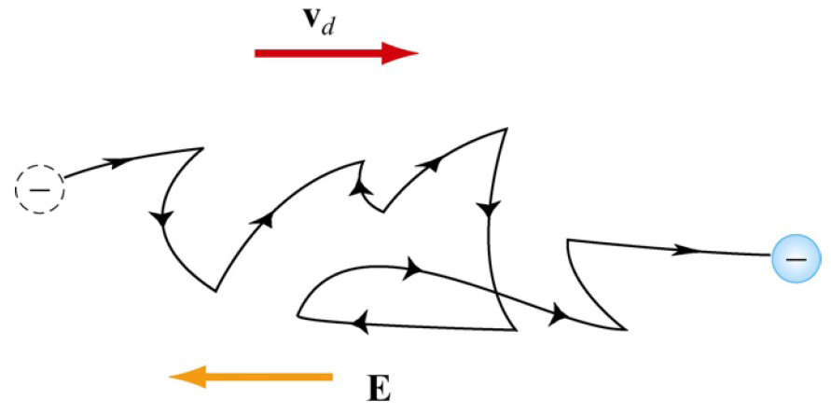
Elektrická vodivost kovů pro stejnosměrný proud - 4
Driftová rychlost a pohyblivost
v_{drift}
Jestliže na částici působí dodatečná síla F ,
bude mít vedle náhodného pohybu ještě
rychlost ve směru F se zrychlením F/m.
Střední hodnota této rychlosti mezi dvěma srážkami je driftová rychlost
E
F
V elektrickém poli F = q E, pro elektron F = -e E
Driftová rychlost je úměrná síle. Pro koeficient úměrnosti
můžeme obecně zavést pohyblivost μ vztahem v_{d} = μF .
Conduzione.html
V elektrickém poli se pohyblivost μ zavádí vztahem v_{d} = μ E
Drude (SSS)
Z předchozích výsledků
Notes:
Pro elektron F=-eE

Slide 12
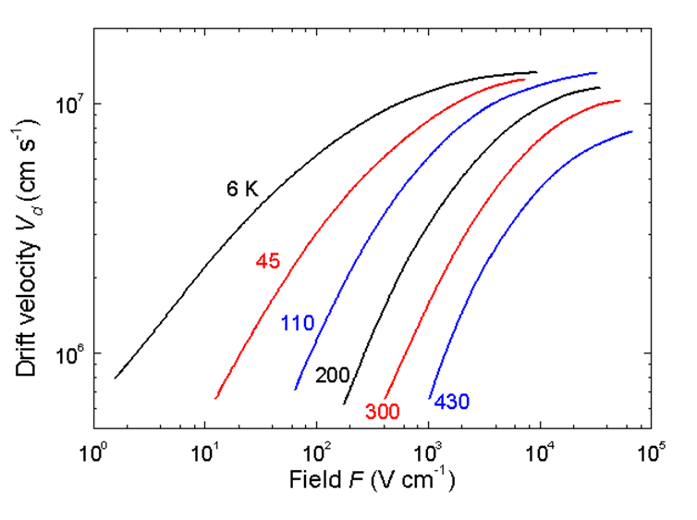
Elektrická vodivost kovů pro stejnosměrný proud - 5
Driftová rychlost elektronů v Si při různých teplotách
F ‖ (111)
Jacoboni, C. at all, Solid State Electronics 20, 2(1977) 77-89.
Krystal | Elektrony | Díry
Si | 1350 | 480
Ge | 3000 | 1800
GaAs | 8000 | 300
InAs | 30000 | 450
Pohyblivost elektronů a děr
při pokojové teplotě [ cm²/V.s ]
Ch.Kittel, Introduction to Solid State Physics

Slide 13


Tepelná vodivost kovů - 1
Předpokladáme ustálené vedení tepla :
teploty T₁, T₂ jsou konstantní (termostaty),
teplota závisí jen na souřadnici x
T
L
T₁
- dT/dx
T₂
A
0
L
x
T₁
nechť T₁> T₂
T₂
x
∆x
Fourierův zákon:
A
x
x
x+∆x
T (x )
kde je j_{Q} tepelný tok [ W.m⁻² ]
λ tepelná vodivost [ W.m⁻¹.K⁻¹ ]
dT/dx gradient teploty (změna teploty na malém elementu dx ) [ K.m⁻¹ ]
T (x+∆x )

Slide 14
Tepelná vodivost kovů - 2
Mikroskopický pohled:
Předpoklady :
Kovy jsou dobrými vodiči tepla díky přítomnosti volných elektronů
(v izolátorech chybí, vodivost zajišťovaná ionty je v obou případech zhruba stejná)
Částice plynu se pohybují po srážce náhodně
(bez pole jsou všechny směry stejně pravděpodobné)
T₁ > T₂
dT/dx
n₁
n₂
v₁
>
v₂
Poslední srážka proběhla při teplotě T₁, elektron postupuje vpravo s rychlostí v_{1.}
Poslední srážka proběhla při teplotě T₂, elektron postupuje vlevo s rychlostí v_{2.}
Výsledný tok bude vpravo (z teplejší do chladnější oblasti) ve směru – dT/dx
(gradient teploty dT/dx je vektor, který má směr růstu teploty)

Slide 15
T₁ > T₂
Tepelná vodivost kovů - 3
Tepelný tok j_{Q} plochou v bodě x je
T₁
v₁
n₁
T₂
v₂
n₂
Energie částice ε = C_{v}T/N_{A} , kde C_{v} je molární měrné teplo,
N_{A} je Avogadrovo číslo.
Dosazením
x
x– ℓ
x
x+ℓ
ℓ = v .τ se nazývá střední volná dráha
( na této vzdálenosti dochází k předávání energie mezi molekulami )
Protože
V těchto úvahách bereme v ≡ v_{k} = (3κT/m)^{(1/2)}
neboť fakticky pracujeme se středními hodnotami kinetické energie <E_{k}> = m <v ²>/2
dostáváme
Notes:
Alternativně

Slide 16
Hlavní úspěch Drudeho modelu
Wiedemannův – Franzův zákon
Gustav Wiedemann a Rudolph Franz roku 1853 empiricky zjistili, že poměr
λ/σ
je pro většinu kovů při dané teplotě přibližně stejný.
Ludwig Lorenz 1872 zjistil, že tento poměr je úměrný T.
Podle našich výpočtů
zde je v = v_{k} – střední kvadratická rychlost
Drude položil
a dostal
kde L₀ je Lorenzova konstanta L₀ = 1.11 × 10⁻⁸ W.Ω.K⁻²
Poznámka. Jestliže místo v_{k} vezme střední rychlost v_{s} , dostáváme hodnotu
L₀= (π²/3).(κ/e)² = 2.45×10⁻⁸ W.Ω.K⁻²,
která je blízká experimentálně zjištěným hodnotám.
Notes:
Někteří autoři berou místo v_{k} střední rychlost v_{s} a dostávají L₀=2.45×10⁻⁸ W.Ω.K⁻² .

Slide 17
Experimentálně zjištěné hodnoty tepelné vodivosti a Lorenzova čísla
(N. V. Ashcroft, N. D. Mermin: Solid State Physics)
Prvek | 273 K |  | 373 K
 | λ [ W cm⁻¹ K⁻¹] | L₀=λ /σT [10⁻⁸ W Ω K⁻²] | λ [ W cm⁻¹ K⁻¹] | L₀=λ /σT [ 10⁻⁸ W Ω K⁻²]
Na | 1.38 | 2.12
Mg | 1.5 | 2.14 | 1.5 | 2.25
Al | 2.38 | 2.14 | 2.30 | 2.19
Cu | 3.85 | 2.20 | 3.82 | 2.29
Ag | 4.18 | 2.31 | 4.17 | 2.38
Pb | 0.38 | 2.64 | 0.35 | 2.53

Slide 18
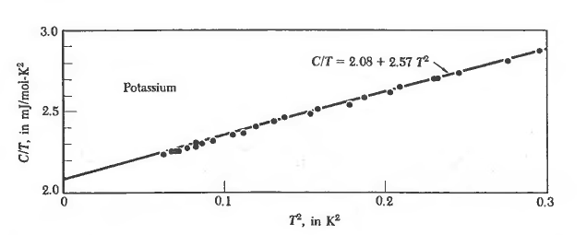
Hlavní neúspěch Drudeho modelu
Elektronové měrné teplo
Do měrného tepla přispívá krystalová mříž i elektrony.
Podle Drudeho teorie by v kovu byl příspěvek elektronů a
neměl by záviset na teplotě (Dulongův-Petitův zákon)
Experiment:
měrné teplo kovů a izolátorů se výrazně neliší,
při nízkých teplotách je C_{el} ~ T a C_{mříž} ~ T³, tj.
Materiál | C [J.kg⁻¹.K⁻¹] (při pokojové teplotě)
Na | 1230
NaCl | 854
Mg | 914
MgO | 877
Al | 900
Al₂O₃ | 880
γ
Experimentálně zjištěná závislost C/T na T² pro draslík
⁽(W. H. Lien and N. E. Phillips, Phys. Rev. 133(1964) A1370

Slide 19
Jan Celý, poslední úprava: 17.10.2009

